Slide 1
De la SERL au Groupe SERL
60 ans au service du développement urbain de la grande région économique lyonnaise
Club de l’OURS
9 mars 2017

Slide 2
LA SERL, EN 60 ANS
LA CREATION DE LA SERL
1957 : création de la SERL par 3 collectivités (le Département du Rhône, les villes de Lyon et de Villeurbanne), accompagnées par des organismes institutionnels (CCI, Caisse des Dépôts, SCET).
1969 : la Communauté Urbaine de Lyon se substitue aux villes de Lyon et de Villeurbanne.
1er janvier 2015 : la Métropole de
Lyon remplace la COURLY
5 présidents de son Conseil d’Administration de la SERL :
  1957-1965 : Jean Condamin
  1965-1985 : Benoît Carteron
  1985-1995 : Roger Fénech
  1995-2002 : Michel Mercier
  Depuis 2002 : Jean-Luc da Passano
2

Slide 3
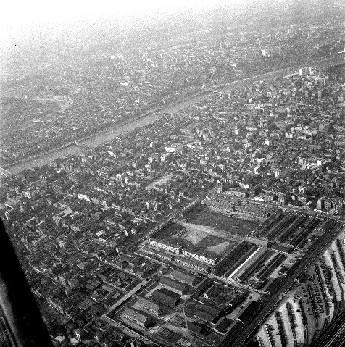
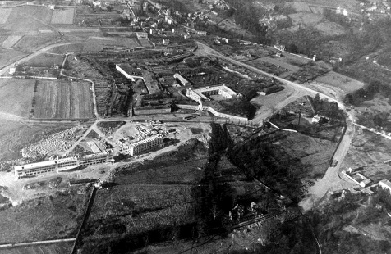
LA SERL, EN 60 ANS
60 ans au service des élus locaux et des projets urbains
Les années 1960
Création des grands ensembles
- Zones à Urbaniser en Priorité (ZUP - procédure créée en 1958) : La Duchère, Vaulx en Velin, Minguettes, Caluire…
- Zones d’Aménagement Concerté (ZAC - procédure créée en 1967) : Part Dieu, Tonkin...
Renouveau du développement industriel
- Zones Industrielles (ZI) : aménagées à proximité des nouveaux quartiers d’habitation, comme la ZI de Caluire
Futur quartier de la Part Dieu ©inventaire.culture.gouv
3
Plateau de La Duchère en construction

Slide 4
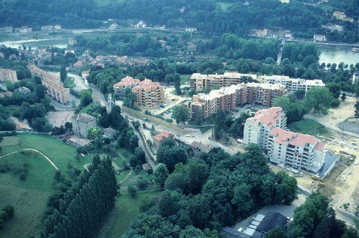
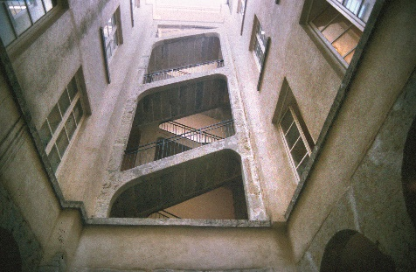
LA SERL, EN 60 ANS
60 ans au service des élus locaux et des projets urbains
Les années 1970
Poursuite du développement des grands ensembles et création de quartiers neufs
Quartiers neufs : Saint Rambert dans le 9ème, à Caluire ou Tarare...
Sauvegarde du patrimoine
Dans le cadre de réhabilitations d’ensemble, participation aux premières sauvegardes du patrimoine immobilier : pentes de la Croix Rousse, secteurs Martinière, Tolozan…
Quartier Saint Rambert
©GUY F-Agence d'Urbanisme de Lyon
Cour des Voraces
©GUY F-Agence d'Urbanisme de Lyon
4

Slide 5
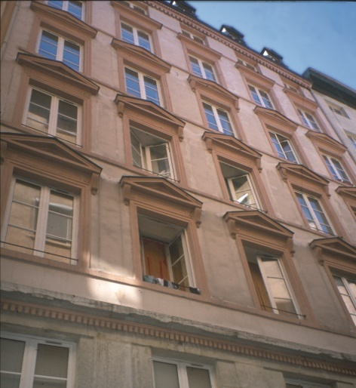
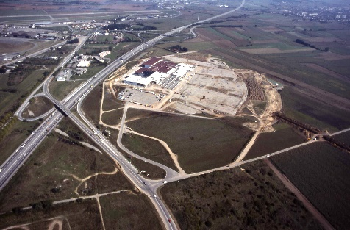
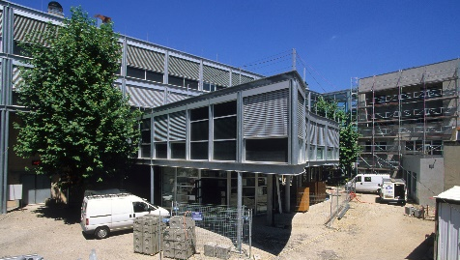
LA SERL, EN 60 ANS
60 ans au service des élus locaux et des projets urbains
Les années 1980-1990
Réhabilitations d’ensembles et résorption de l’habitat insalubre
Opération Programmée pour l’Amélioration de l’Habitat (OPAH - loi de 1977) : quartiers de Lyon et centres-villes de périphérie
Savoir-faire mis à la disposition des petites villes et communes du Rhône (Gleizé, Condrieu…)
Développement des activités économiques
Maintien de l’emploi en cœur de ville (pépinières, villages d’entreprises), opérations d’envergure en périphérie de Lyon (Mi-Plaine, Parc techno…)
Construction d’équipements publics
Collèges et lycées pour le compte du Conseil Général du Rhône ou de la Région Rhône-Alpes, « La Condition des Soies » à la Croix Rousse, centres nautiques…
OPAH Renouveler les quartiers délabrés
Zone commerciale Porte des Alpes en cours de réalisation
© GUY F - Agence d'Urbanisme de Lyon
Lycée Magenta à Villeurbanne
5

Slide 6
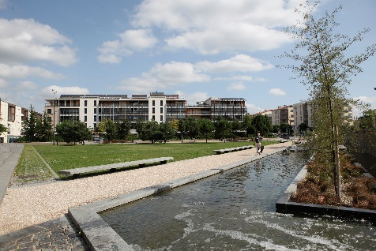
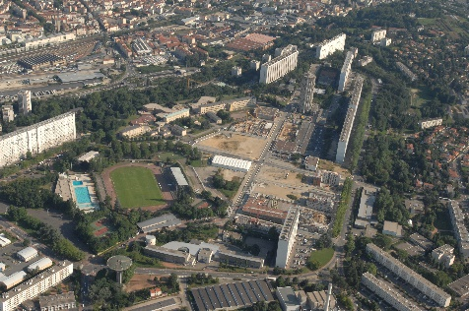
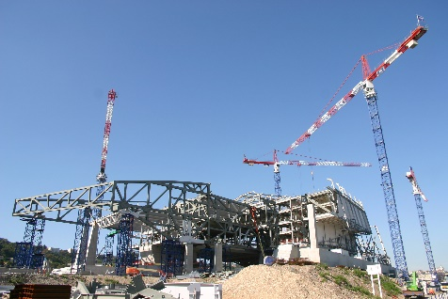
LA SERL, EN 60 ANS
60 ans au service des élus locaux et des projets urbains
Les années 2000-2010
Renouvellement urbain
Renouvellement urbain des grands ensembles
Poursuite d’opérations de rénovation urbaine sur des quartiers en mutation
Construction de superstructures, opérations de réhabilitation/amélioration de bâti
Extension des interventions dans le domaine scolaire aux universités, grandes écoles, et à la recherche
Diversification des interventions à d’autres types d’équipements publics, avec notamment 2 projets emblématiques : nouveau siège de la Région Auvergne Rhône-Alpes, le Musée des Confluences
Intervention pour des maîtres d’ouvrage privés
Tassin la Demi Lune
La Duchère
Musée des confluences
6

Slide 7
LA SERL, AUJOURD’HUI
LA GOUVERNANCE DE LA SERL
Aujourd’hui, l’actionnariat de la SERL est toujours partagé entre des collectivités territoriales, majoritaires (50,00 %), des partenaires privés (44,35 %) et des organismes institutionnels (5,65 %).
 | NBRE ACTIONS | MONTANT SOUSCRIT | % DU CAPITAL
ACTIONNAIRES
METROPOLE DE LYON | 17 888 | 1 484 704 | 37,50
DEPARTEMENT DU RHONE | 5 963 | 494 929 | 12,50
CAISSE DES DEPOTS ET CONSIGNATIONS | 8 437 | 700 271 | 17,69
CAISSE D'EPARGNE RHONE-ALPES | 3 314 | 275 062 | 6,95
LYONNAISE DE BANQUE | 2 319 | 192 477 | 4,86
CCI LYON METROPOLE | 2 230 | 185 090 | 4,68
CREDIT AGRICOLE CENTRE EST | 2 143 | 177 869 | 4,49
OPAC DU RHONE | 355 | 29 465 | 0,74
EST METROPOLE HABITAT | 110 | 9 130 | 0,23
SAFIDI (EDF) | 2 107 | 174 881 | 4,42
SFIG (ENGIE) | 926 | 76 858 | 1,94
DEXIA - CREDIT LOCAL DE FRANCE | 1 908 | 158 364 | 4,000
TOTAL | 47 700 | 3 959 100 | 100
Dernière modification : 1er janvier 2016
7

Slide 8
LA SERL, AUJOURD’HUI
Le conseil d'Administration
Jean-Luc da PASSANO – Président du CA Vice-Président de la Métropole Maire d’irigny Michel LE FAOU Vice-Président de la Métropole Adjoint Mairie de Lyon Lucien BARGE Vice-Président de la Métropole Maire de Jonage Valérie GLATTARD Conseillère métropolitaine Maire de Neuville sur Saône Jérôme STURLA Conseiller métropolitain Philippe COCHET Conseiller Métropolitain Député-Maire de Caluire-et-Cuire Martine DAVID Conseillère Métropolitaine Christophe GUILLOTEAU Président du Conseil Départemental du Rhône Député du Rhône Daniel POMERET Conseiller Départemental Maire de ANSE Philippe BLANQUEFORT – CDC Christophe DESVIGNES – CERA Henri de CHEFDEBIEN-ZAGARRIGA – CIC Yves POMMIER – CCI Timothée DAVID – SAFIDI (EDF)
Les censeurs
Olivier MOREL – CDC Richard LLUNG – Vice-Président de la Métropole, Adjoint Mairie de Villeurbanne Guillaume NORMAND – SFIG (ENGIE) Charles COUTELIER– Crédit Agricole Centre Est
L’assemblée Générale
Gérard COLLOMB Président de la Métropole Sénateur-Maire de Lyon L’ensemble des membres du Conseil d’Administration
8

Slide 9
LA SERL, AUJOURD’HUI
Le Groupe SERL, se diversifier pour mieux accompagner
A côté des missions portées à travers le cœur de métier historique d’aménageur, la SERL dispose
→ de filiales dans les domaines :
  des énergies renouvelables (SERL@énergies)
  de l’ingénierie immobilière (SERL@immo²)
  et du service aux entreprises (SERL@services)
  des participations dans le cadre de la gestion de projets afin de conférer un effet démultiplicateur et de levier à l’investissement
→ de nouvelles solutions innovantes et durables en matière de :
Sanitaire et médico-social
Programmation
Sûreté
9

Slide 10




LA SERL, AUJOURD’HUI
Réalisation d’investissements dans les énergies renouvelables
Ingénierie immobilière (portage et gestion d’ immobilier d’entreprises) et investissement
Services aux entreprises et à leurs salariés (Facility Management, Exploitation technique)
Filiale Projet
ZAC BONVERT à MABLY (42)
Filiale Projet
ZAC TECHSUD à LYON 7ème
Filiale d’investissement et gestion (pépinières, plateforme d’innovation, commerces en zone ANRU)
40 % SERL
100 % SERL
100 % SERL
50 % SERL
30 % SERL
12 % SERL
20 % CDC
20 % CERA
10 % SAFIDI
10 % COFELY
50 % SEDL
70 % SOVIG (ENGIE)
55 % METROPOLE
20 % CDC
11 % COLLECTIVITES
2 % CERA
SCI NOVA ONE IMMO
SCI GIRONDINS
SAS Rillieux-Bottet
Construction et portage immobilier d’une plateforme d’innovation en chimie des matériaux à Saint-Fons pour AXEL ONE
Promotion immobilière à Lyon 7
Acquisition et portage immobilier de locaux commerciaux en RdC à Rillieux
51 % SERL immo²
10 % SERL immo²
100 % SERL immo²
49 % CDC
90 % Groupe Nexity
10
Notes:
Proposer une offre globale autour d’activités complémentaires.
Filiales sans personnels dédiées et administrées par la SERL
- SERL@Energies : Implantation de centrales PV sur les projets pilotés par la SERL ou pour ses partenaires et clients. 7 centrales raccordées depuis 2012, représentant 345 000 kWh
- SERL@Immo2 : Portage et gestion patrimoniale, en vue de favoriser la réussite des projets d’aménagement urbain mis en œuvre par la SERL. Ex : WOODCLUB à Saint-Priest, RIE La Parenthèse à Jonage, Village d’entreprises Francis de Pressensé à Villeurbanne, Pôle de Services Les Bruyères à Limonest + filiales dédiées
- SERL@Services : fourniture et développement de services à destination des usagers, résidents ou utilisateurs d’un sute ou d’une bâtiment tertiaire et/ou industriel. Exploite Woodclub et assure la maintenance de l’ensemble du patrimoine immobilier géré par la SERL pour elle-même ou pour ses filiales.

Slide 11
LA SERL, AUJOURD’HUI
L’ACTIVITE OPERATIONNELLE DE LA SERL
Développement économique
- Projets d’aménagements : parcs d’activités, zones industrielles, aménagements mixtes
- Immobilier dédié : villages d’entreprises
- Services aux entreprises : facility management
Renouvellement et aménagement urbain
    - Grands Projets de Ville, revitalisation des centres urbains, aménagement des espaces publics, intervention sur les commerces
    - Projets en zones plus rurales visant à redéfinir et renforcer les centralités
Constructions/superstructures (AMO, ATMO, mandat)
    - Projets d’équipements publics
    - Projets privés d’intérêt général
Prestations d’étude
    - Programmation
    - Etude de Sécurité et sûreté publiques
    - AMO valorisation/montages
    - Ingénierie foncière : négociations foncières pour le compte de maîtres d’ouvrage
11

Slide 12
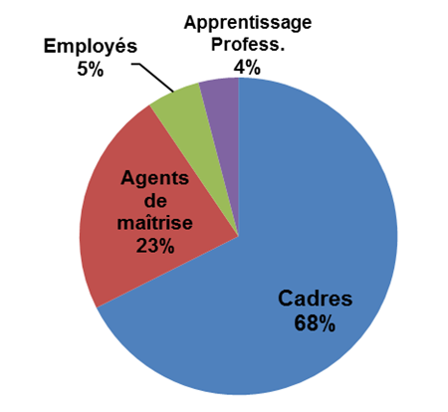
LA SERL, AUJOURD’HUI
LA SERL EN QUELQUES CHIFFRES
76 collaborateurs au 1er janvier 2017
Plus de 90 % de cadres et agents de maîtrise
Environ 30 chargés de projets et d’affaires
Des services supports tournés vers les projets : juridique/foncier, marchés publics, gestion, communication, commercialisation
Les femmes représentent 56 % de l’effectif
L’âge moyen est de 43,3 ans et l’ancienneté moyenne est de 14,4 ans
12

Slide 13
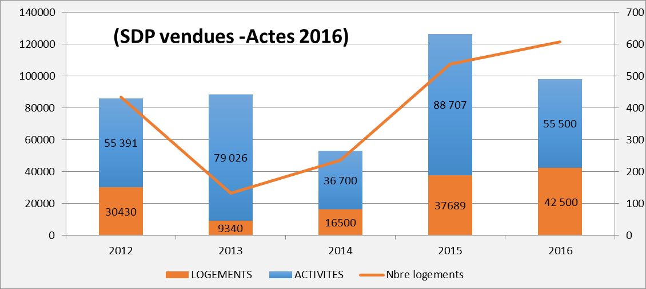
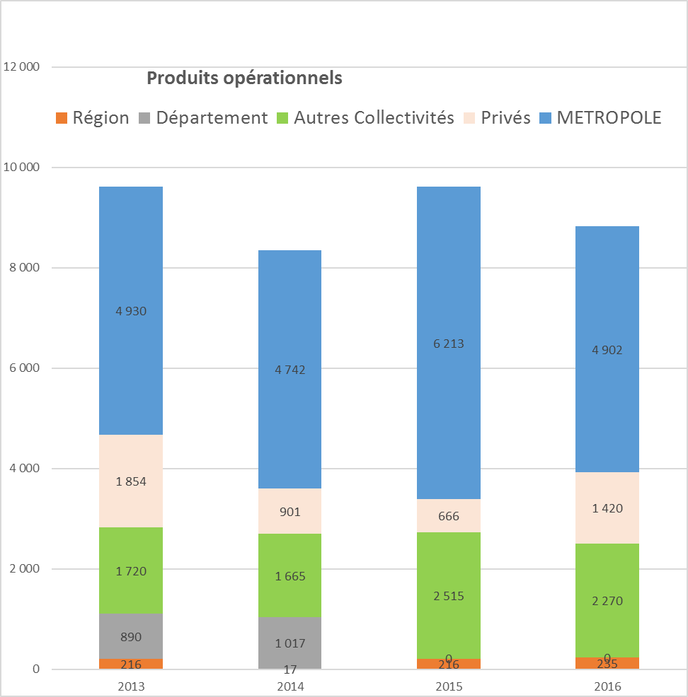
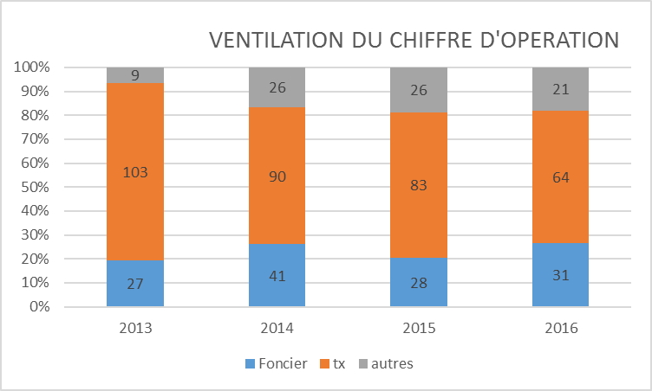
LA SERL, AUJOURD’HUI
98 000m² SDP vendues
116 M€ Chiffre d’opération
9,6 M€ de chiffre d’affaires
619 k€ de résultat net
LA SERL EN QUELQUES CHIFFRES (2016)
13
Notes:
SDP :
Plus forte année en logements depuis 2011 (42 500m² de SDP)
Bonne année en foncier d’activité.
Stock de plus de 1 000 000 m², moitié métropole, moitié hors métropole
- Chiffre d’opérations :
55% en aménagement (63M€, dont 59 sur la Métropole aujourd’hui (effet Gratte-Ciel et Girondins), rééquilibrage à venir)
45% en équipements (53M€, dont la moitié Conseil Régional, forte diversification des donneurs d’ordre)

Slide 14
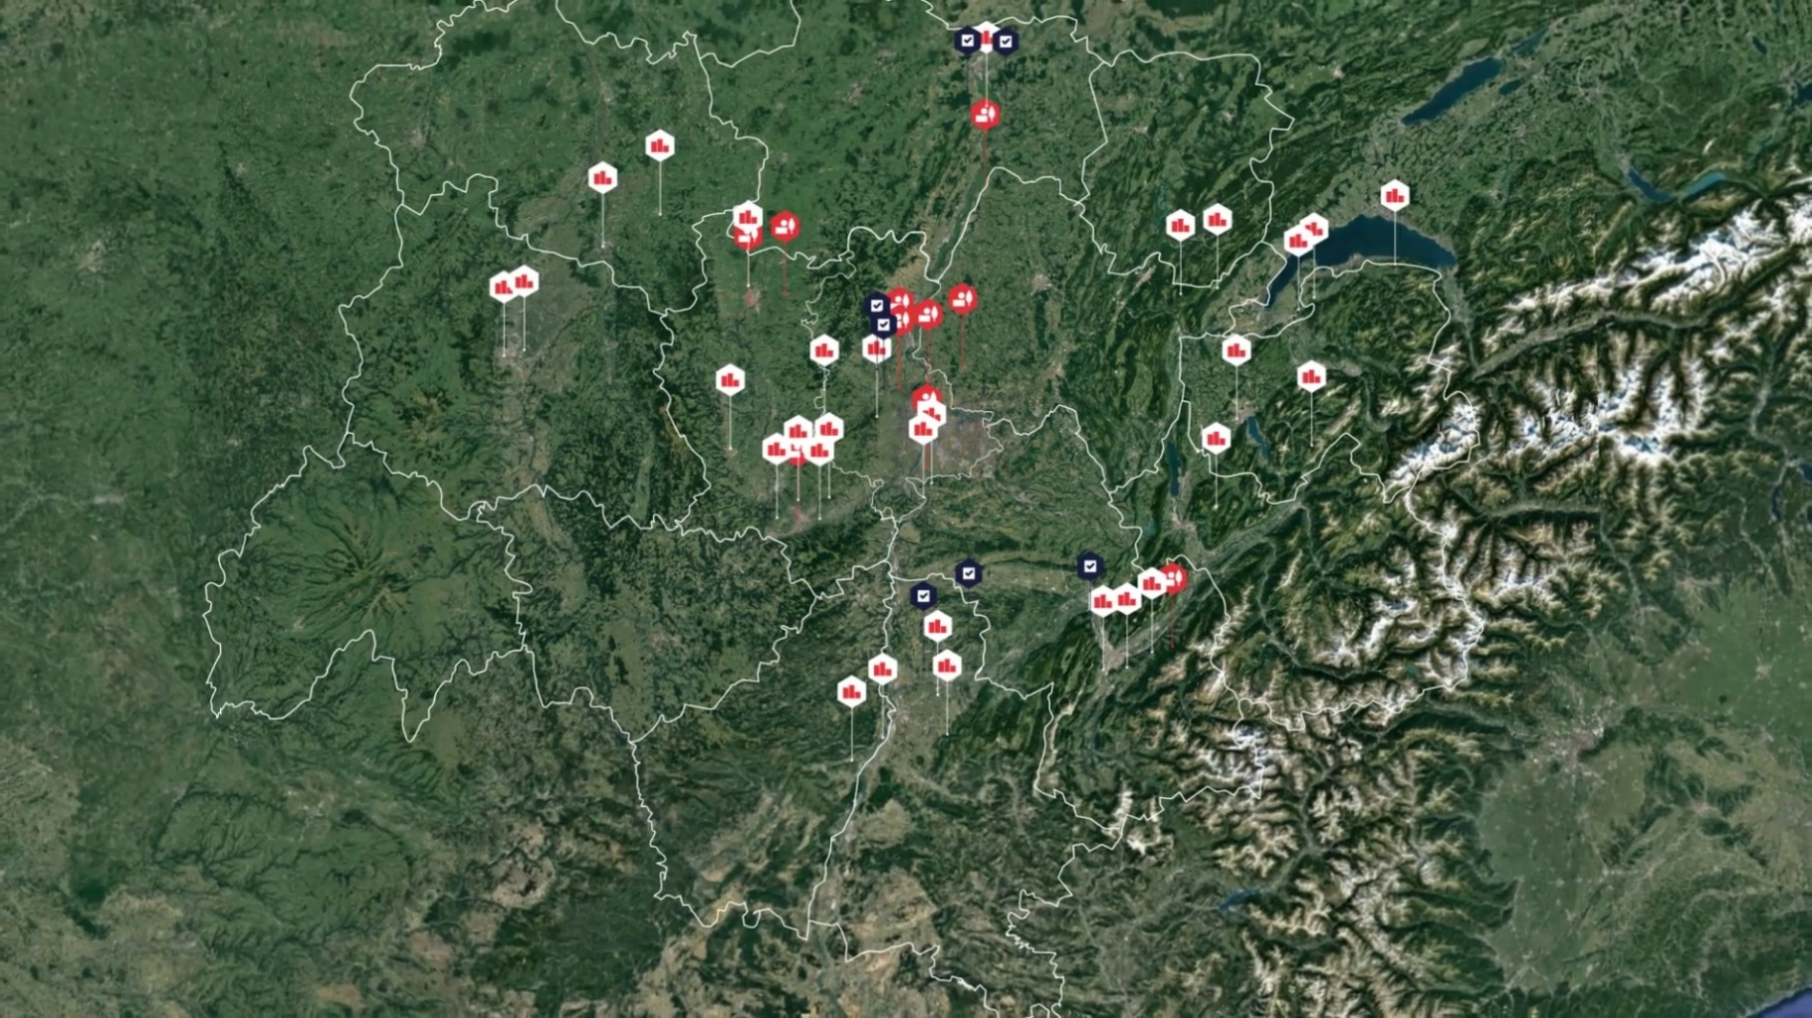
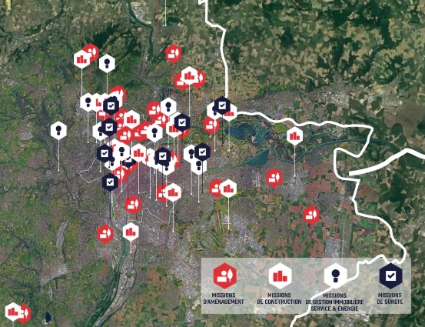
LA SERL, AUJOURD’HUI
LES PROJETS EN COURS DU GROUPE SERL
Le Groupe SERL, c’est aujourd’hui une centaine de projets vivants
14

Slide 15
LA SERL, AUJOURD’HUI
Qu’est-ce que l’aménagement urbain ?
L’aménagement urbain, c’est, à partir de l’existant, imaginer, concevoir, puis réaliser la ville de demain avec pour ambition l'amélioration du cadre de vie des habitants, la contribution au développement économique de l'agglomération et l'intégration d'éléments de qualité environnementale dans les projets urbains.
Il s’agit donc d’aménager de nouvelles zones d’habitation ou d’activités ou de les renouveler en fonction d’objectifs variés (offre de logement ou de foncier d’activité, attractivité commerciale, traitement de l’espace public, offre de services publics et privés aux utilisateurs finaux (hab., ent., salariés) , déplacement, stationnement et sécurité…).
→ Rôle majeur de la collectivité : établissement des règles d’occupation des sols (PLUH), identification du projet, de sa programmation, choix de son mode de mise en œuvre, et… de son financement
→ L’aménageur traduit, sous le contrôle permanent de la collectivité et dans un cadre contractuel donné, ce programme et ces ambitions en actions opérationnelles (foncier, démolition/dépollution, remembrement, création d’espaces publics, commercialisation…).
→ Zone concédée… ou pas

Slide 16
LA SERL, AUJOURD’HUI
AMENAGER A RISQUE
Transfert des risques financiers vers les aménageurs et leurs actionnaires (concession à risque) => culture d’analyse et maîtrise des risques
→ Protéger la SERL, mais également son donneur d’ordre
Mise en place de :
une contractualisation du partage des risques
un comité d’engagement (analyse et valide ou non les propositions de réponse à risques aux appels d'offres)
un comité de suivi des risques (suit l'évolution des opérations à risque, l’application des règles prudentielles et le cas échéant alerte les administrateurs)
16

Slide 17
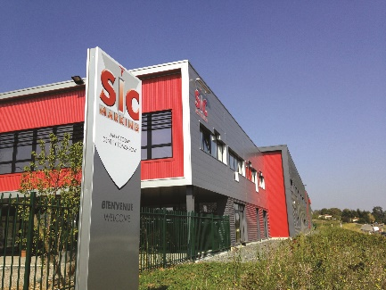
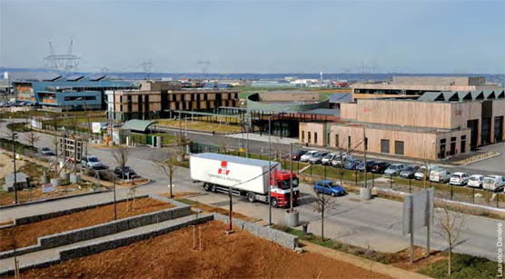
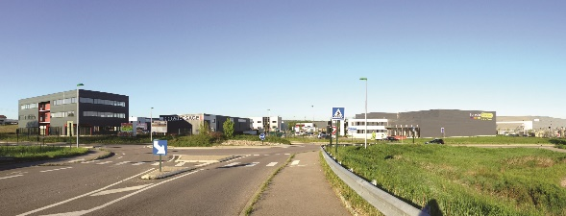
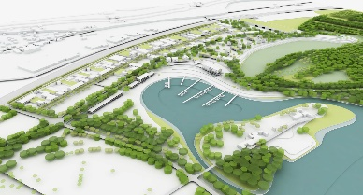
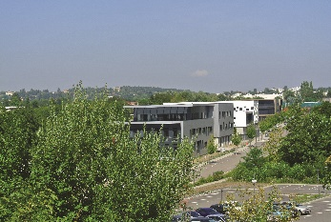
LA SERL, AUJOURD’HUI
LES PROJETS EN COURS DU GROUPE SERL
Via Dorée
BIOPARC
AMENAGEMENT : 24 PROJETS
PARCS ET ZONES D’ACTIVITES
Parc des Gaulnes à Meyzieu-Jonage
Bioparc à Lyon 8ème
Techsud à Lyon 7ème
Parc d’activités EverEst à Genas
Parc d’activités de Montfray à Fareins
Parc d’activités du Val de Charvas à Communay
Via Dorée à Anse-Pommiers
ZAC Bonvert à Mably près de Roanne
Parc d’activités des Platières à Chasse sur Rhône
Vallée de la Chimie
…
Gaulnes
Val de Charvas
Platières
ZAC du Bordelan à Anse
- Emprise : 64 ha
- 1 port de plaisance (350 anneaux) + 1 port à sec (340 places environ)
- 1 pôle de vie (commerces et capitainerie)
- 1 pôle d’hébergement touristique de 10 000 m²
- 12.5 ha de lots d’activités économiques
- 4 ha d’espace re-naturé
- Cout global de l’opération : 24,6 M€/HT
Mode d’intervention : concession
Client : Syndicat mixte du Bordelan
Parc d’affaires du Puy d’Or à Limonest
- Emprise : 21 ha
- 1 secteur à vocation tertiaire (37 450 m² SdP)
- 1 secteur à vocation mixte (45 80 m² SdP)
- 1 pôle de services (1 100 m² SdP) - SERL
- 8 ha paysagers dans le respect de l’éco-système
- Cout global de l’opération : 21,7 M€/HT
Mode d’intervention : concession
Client : Métropole de Lyon
17

Slide 18
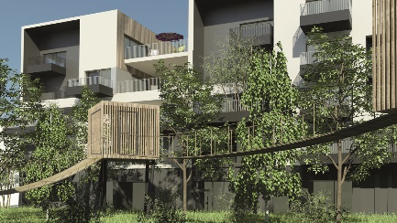
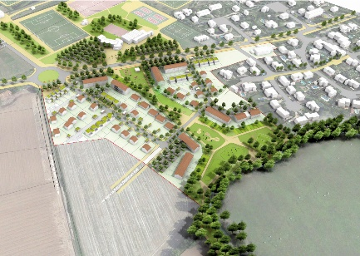
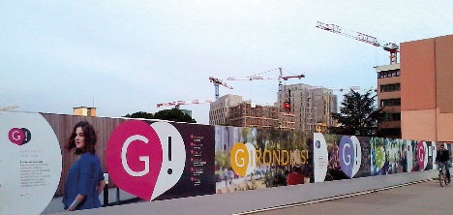
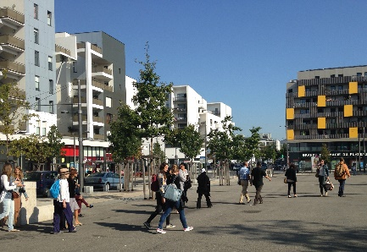
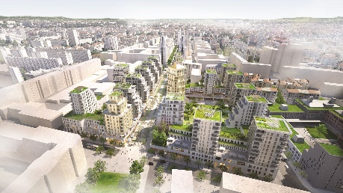
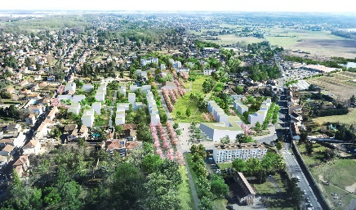
LA SERL, AUJOURD’HUI
LES PROJETS EN COURS DU GROUPE SERL
ZONES D’AMENAGEMENT-RENOUVELLEMENT URBAIN
ZAC Castellane à Sathonay Camp
ZAC des Girondins à Gerland
Balcons de Sermenaz et Quartier Bottet-Verchères à Rillieux
ZAC de la Gare à Trévoux
ZAC Quarantaine à Villefranche-sur-Saône
ZAC de la Duchère et de Vaise Industrie à Lyon 9ème
ZAC de Vénissy à Vénissieux
ZAC Terraillon à Bron
Centre Bourg Laurentinois à Saint Laurent de Mure
Le Pré du Marverand à Arnas
ZAC de la Gare à Trévoux
Sermenaz
Les Girondins
Le Pré du Marverand
La Duchère
ZAC Gratte-Ciel Nord à Villeurbanne
- Emprise : 7 ha
- 62 000 m² SdP de logements (900 logements)
- 4 000 m² SdP de bureaux
- 18 000 m² de commerces et services
- 24 000 m² SdP d’équipements publics
- 25 000 m² d’espaces publics
- Cout global de l’opération : 95 M€/HT
Mode d’intervention : concession
Client : Métropole de Lyon
ZAC de la Gare à Trévoux
- Emprise : 9,85 ha
- 26 273 m² SdP de logements (344 logements)
- Eco-quartier, espaces publics paysagers
- Cout global de l’opération : 14,2 M€/HT
Mode d’intervention : concession
Client : Trévoux
18

Slide 19
LA SERL, AUJOURD’HUI
ACCOMPAGNER L’ACTE DE CONSTRUIRE
Assistance à Maîtrise d’Ouvrage
Accompagner le maître d’ouvrage dans la conduite de son projet de construction (ou d’aménagement)
Assistance Technique à Maîtrise d’ouvrage
→ Partager avec d’autres intervenants du projet des responsabilités techniques sur l’objet construit
Mandat
→ Faire au nom et pour le compte de…
19

Slide 20
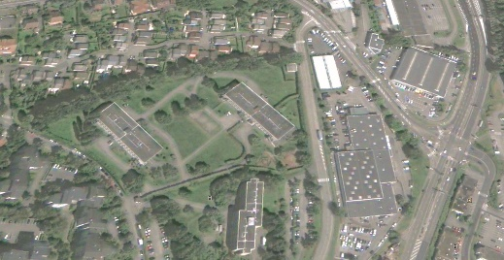
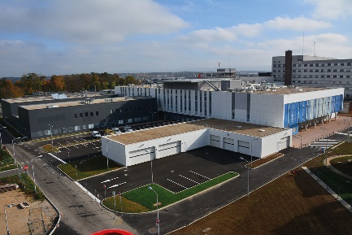
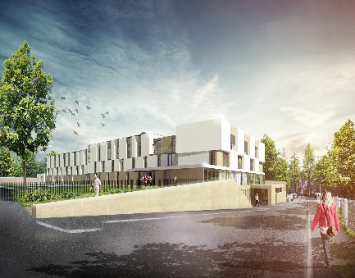
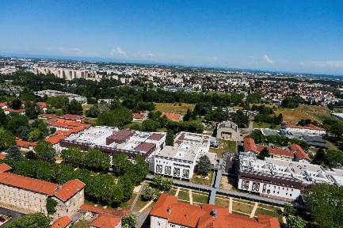
LA SERL, AUJOURD’HUI
LES PROJETS EN COURS DU GROUPE SERL
CONSTRUCTION-RESTRUCTURATION D’EQUIPEMENTS : 38 PROJETS
HOSPITALIER – MEDICO-SOCIAL
Extension et réhabilitation de l’Hôpital de Viriat-Bourg en Bresse
Construction de l’Hôpital Andrevetan à La Roche sur Foron
Construction Centre hospitalier de Saint Symphorien sur Coise
Réhabilitation Centre hospitalier Le Vinatier à Bron
Restructuration et extension de la Maison de Retraite de Vizille
Construction d’1 bâtiment SSR et USLD pour le Centre hospitalier Annecy Genevois
Reconstruction Centre hospitalier Le Valmont à Montéléger
Réalisation résidence personnes âgée à Thizy
CH Annecy Genevois
EHPAD Vizille
CH Viriat-Bourg
EPHAD de Vizille
Centre Hospitalier Le Valmont à Montéléger
- Surface travaux : 12 000 m² SdO
- Programmation
- Désignation prestataire conception, construction, aménagement, entretien, maintenance
- Suivi études et travaux
- Contrôle des prestations maintenance
pendant 1 an
- Cout global des travaux : 36 M€/HT
Mode d’intervention : ATMO
Client : CH Le Valmont
CH Le Vinatier
20

Slide 21
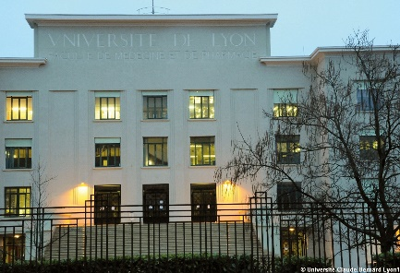
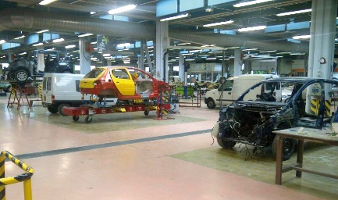
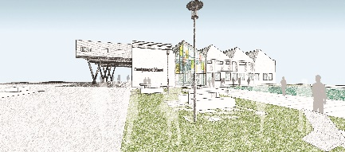
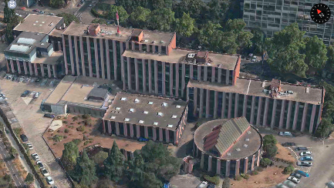
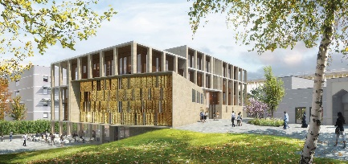
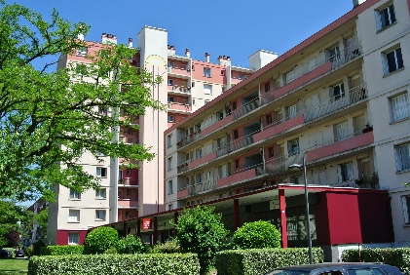
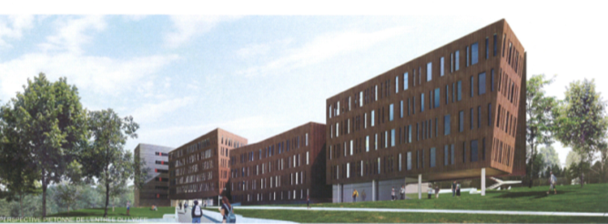
LA SERL, AUJOURD’HUI
LES PROJETS EN COURS DU GROUPE SERL
Université Lyon 1 Rockefeller
ENSEIGNEMENT
Restructuration Ecole Centrale et le Lycée François Cevert à Ecully
Requalification Site Rockefeller Université Lyon 1 à Lyon 8ème
Extension-restructuration de la Cité Scolaire Honoré d’Urfé à Saint Etienne
Restructuration-extension Lycée René Perrin à Ugine
Construction-restructuration CFA BTP Loire à Saint Etienne
Construction Groupe scolaire ZAC Gratte-Ciel Nord à Villeurbanne
AUTRES EQUIPEMENTS
Réhabilitation de la résidence Pranard à Villeurbanne
Institut Français de Civilisation Musulmane à Lyon 8ème
Requalification Hôtel de Police à Lyon 8ème
Lycée François Cevert
CFA Saint Etienne
Hôtel de Police Berliet
IFCM
Restructuration-extension Cité scolaire Honoré d’Urfé à Saint-Etienne
- Surface travaux : 23 000 m² SdP
- Restructuration 3 bât. Logements de fonction
- Restructuration bâtiments lycée
- Séparation bâtiments lycée-collège
- Restructuration-extension de 2 gymnases
- Construction d’une salle polyvalente
- Cout global de l’opération : 42 M€/HT
Mode d’intervention : mandat
Client : Région Auvergne Rhône-Alpes
Résidence Pranard à Villeurbanne
- Opération ANRU isolée
- 392 logements concernés
- Réhabilitation thermique et fonctionnelle
- Requalification des espaces extérieurs
- Suivi social
- Cout global de l’opération : 23 M€/HT
Mode d’intervention : AMO
Client : Est Métropole Habitat
21

Slide 22
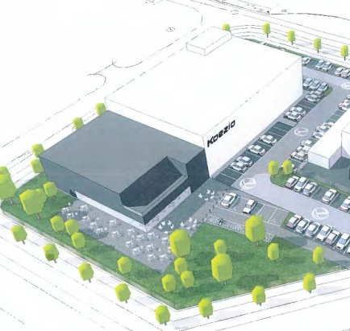
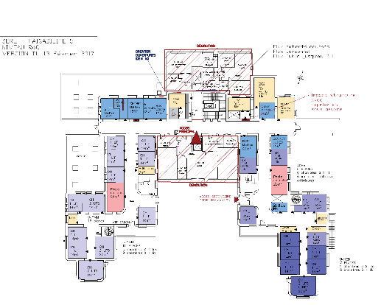
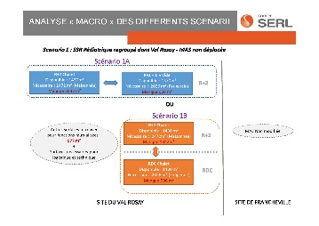
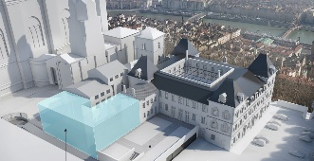
LA SERL, AUJOURD’HUI
LES PROJETS EN COURS DU GROUPE SERL
Quartier de Fontaine d’Ouche à Dijon
PRESTATIONS : 28 PROJETS
PROGRAMMATION
Restructuration-extension EHPAD Les Balcons de l’Ile Barbe à Lyon 9ème
Restructuration Pavillon G Hôpital E. Herriot à Lyon 3ème
Regroupement de 2 activités SSR pédiatriques à St Didier au Mont d’Or
Construction Groupe scolaire F. Buisson à Vienne
SÛRETE URBAINE
ESSP Musée des Confluences à Lyon 2ème
ESSP Fourvière à Lyon 5ème
ESSP KOEZIO à Saint-Priest
Etude de sûreté Quartier Fontaine d’Ouche à Dijon
ETUDES DIVERSES
KOEZIO
Pavillon G – Hôpital Edouard Herriot
ESSP Fourvière à Lyon 5ème
- Analyse (risques des actes malveillants sur le projet, impacts du projet sur l’ordre public, vulnérabilités du projet) et préconisations (architecturales, techniques, humaines et organisationnelles) en matière de prévention et de réduction des risques au
regard du projet de restructuration du site de
Fourvière
Mode d’intervention : AMO
Client : Fondation Fourvière
Regroupement d’activités SSR à Saint Didier au Mont d’Or et Francheville
- Etude de faisabilité pour le regroupement de
2 activités de Soins de Suite et de Réadaptation
pédiatriques de 90 lits et le déplacement d’une
maison d’accueil spécialisée de 50 lits
Mode d’intervention : AMO
Client : UGECAM
22
Notes:
SSR = soins de suite et réadaptation
Koezio = parc de loisir indoor sur le parc d’affaires de l’aéroport de Bron

Slide 23



LA SERL, AUJOURD’HUI
LES PROJETS EN COURS DU GROUPE SERL : LES FILIALES
Restaurant d’Entreprises
« La Parenthèse »
Jonage
Plateforme d’Innovation AXEL’ONE
Saint-Fons
Parc d’activités Pressensé
Villeurbanne
Hôtel Kyriad – ZAC des Gaulnes
Jonage
Bâtiment Amplia – Lyon Confluence
Lyon 2ème
Résidence « Les Jardins de Jules »
Villeurbanne
Gestion bâtiments commerces
Métropole de Lyon
Villages d’Entreprises
Lyon
Pôle de services et services dédiés
Métropole de Lyon
23

Slide 24
LA SERL, DEMAIN
En près de 60 ans, la SERL a connu de nombreuses et parfois profondes modifications économiques, mais aussi de multiples transformations de son contexte juridique ou institutionnel…
Evolution du contexte institutionnel : Métropole, Pôle Métropolitain, loi NoTRE
Evolution du contexte financier : Moindres ressources disponibles des collectivités locales => moindre capacité à investir sur de nouveaux projets, arbitrages budgétaires
Concurrence accrue, nouveaux modes de faire la ville.
Evolution des modes de vie et des attentes de nos concitoyens
Emergence ou renforcement de problématiques : numérique, énergie, mobilité, commerces de centre-ville/village, vieillissement…
= opportunités de mobiliser notre savoir-faire et d’optimiser nos pratiques au service de nos partenaires : engagement d’un audit stratégique
24

Slide 25

Vincent MALFERE
Directeur Général
v.malfere@serl.fr
04 76 61 50 00

